Slide 1

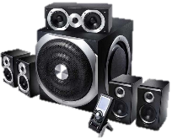
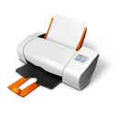
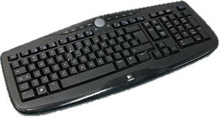

Пристрої введення та виведення інформації
За новою програмою
Урок 30

Slide 2

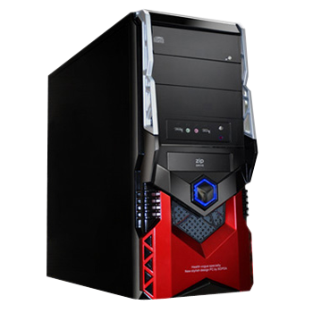
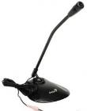
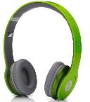
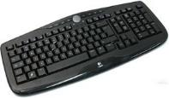

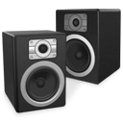

Складові комп’ютера
Розділ 5 § 30
Пристрої
введення
Пристрої
виведення
Вхідні дані
Результати

Slide 3
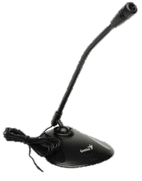


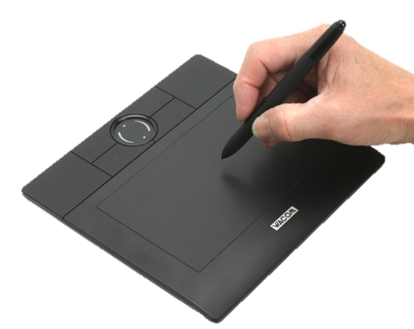
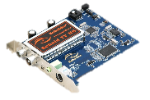

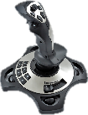
Пристрої введення даних
Розділ 5 § 30
Пристрої введення даних можна розділити за типом даних:
Текстових
клавіатура;
Графічних
сканер, фотокамера, графічний планшет;
Звукових
Мікрофон
Відеоданих
Відеокамера, веб-камера, ТВ-тюнер.
Забезпечення управління
миша, тачпад, мультимедійна (електронна) дошка, сенсорний екран, джойстик, геймпад, кейпад, руль, педалі, танцювальний майданчик (денспад)

Slide 4
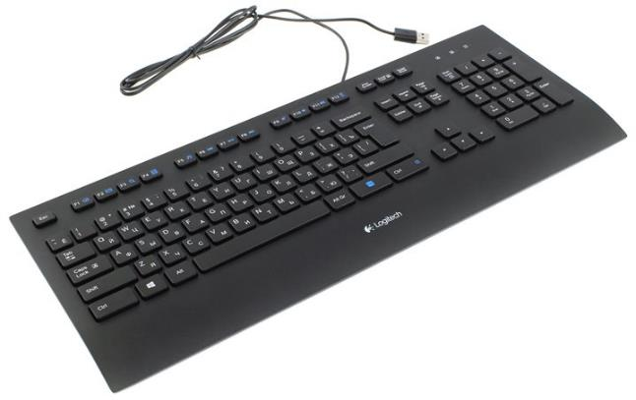
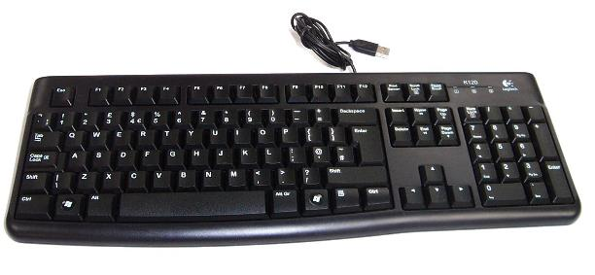
Пристрої введення даних
Розділ 5 § 30
Клавіатура призначена для введення символьних даних і команд. Незважаючи на те що клавіатури за останні кілька десятиліть дуже мало змінювались.

Slide 5
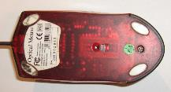

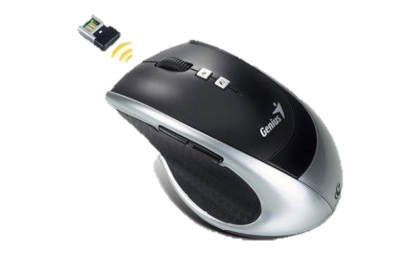
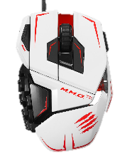


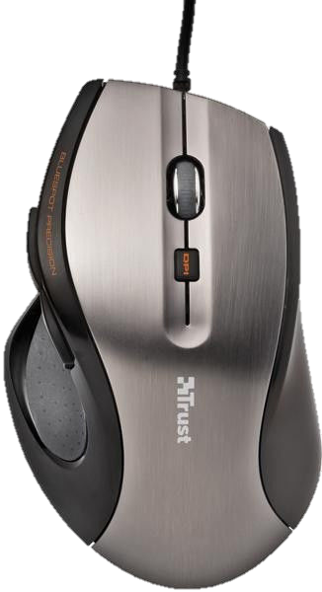
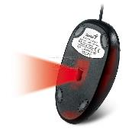

Пристрої введення даних
Розділ 5 § 30
Маніпулятори миша поділяються залежно від значень таких властивостей:
За призначенням
для настільних ПК;
для ноутбуків (компактні);
За типом підключення
Дротові;
бездротові (радіо, Bluetooth, Wi-Fi тощо).
ігрові тощо.
За типом датчиків руху
оптичні,
За кількістю кнопок
2;
За типом корпусу
симетрична стандартна;
симетрична для шульги;
ергономічна тощо.
3-5;
6-9;
10 і більше тощо.
лазерні;

Slide 6
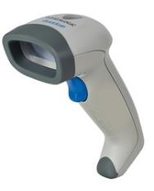
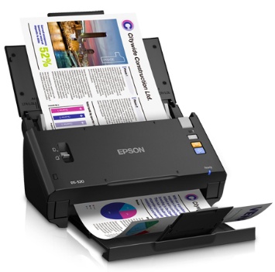
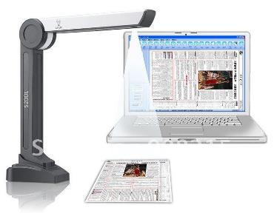
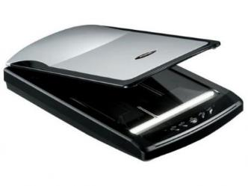
Пристрої введення даних
Розділ 5 § 30
Сканери використовують для введення графічних даних. Серед них за принципом дії виділяють:
Планшетні
З протяжним механізмом
Ручні
Скан-камери

Slide 7
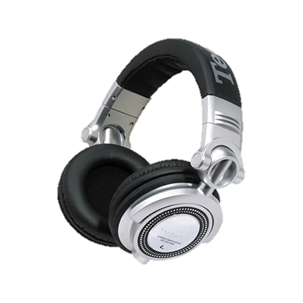

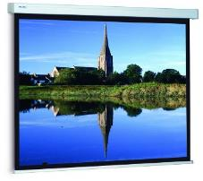
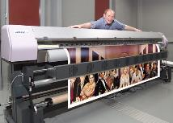
Пристрої виведення даних
Розділ 5 § 30
Пристрої виведення, можна поділити за типом даних, з якими вони працюють. Так, можна виділити пристрої виведення:
Текстових і графічних даних
монітор, принтер, плотер;
Звукових
навушники,
Відеоданих
мультимедійні проектори,
звукові колонки;
екранні панелі.

Slide 8
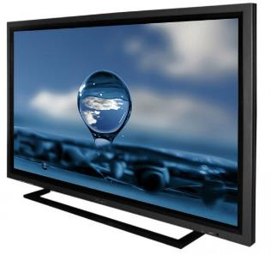
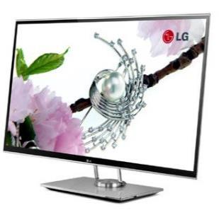
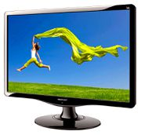
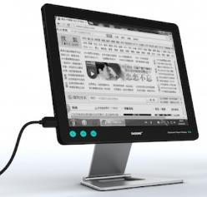
Пристрої виведення даних
Розділ 5 § 30
Монітор є основним пристроєм для виведення даних у персональних комп'ютерах. Їх поділяють за системою створення зображення на монітори:
На рідинних кристалах або LCD-монітори
Плазмові
OLED
На електронних чорнилах - e-ink

Slide 9
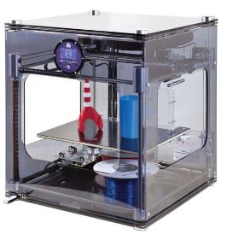
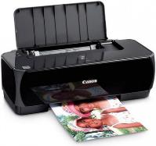
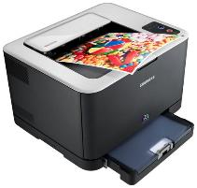
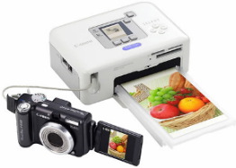
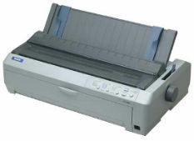
Пристрої виведення даних
Розділ 5 § 30
Для виведення даних на папір, плівку або інші матеріали використовуються принтери і плотери.
Принтери поділяють за принципом дії на:
Матричні
Струменеві
Лазерні
Термічні
3D-принтери

